Slide 1
Registros públicos sobre florestas públicas e terras indígenas no brasil
COMO INDEXAR CADASTROS ADMINISTRATIVOS COM REGISTROS PÚBLICOS ?
CLÁUDIO MARÇAL FREIRE – PRESIDENTE ANOREG
JOSÉ DE ARIMATÉIA BARBOSA – VICE PRESIDENTE DO IRIB

Slide 9
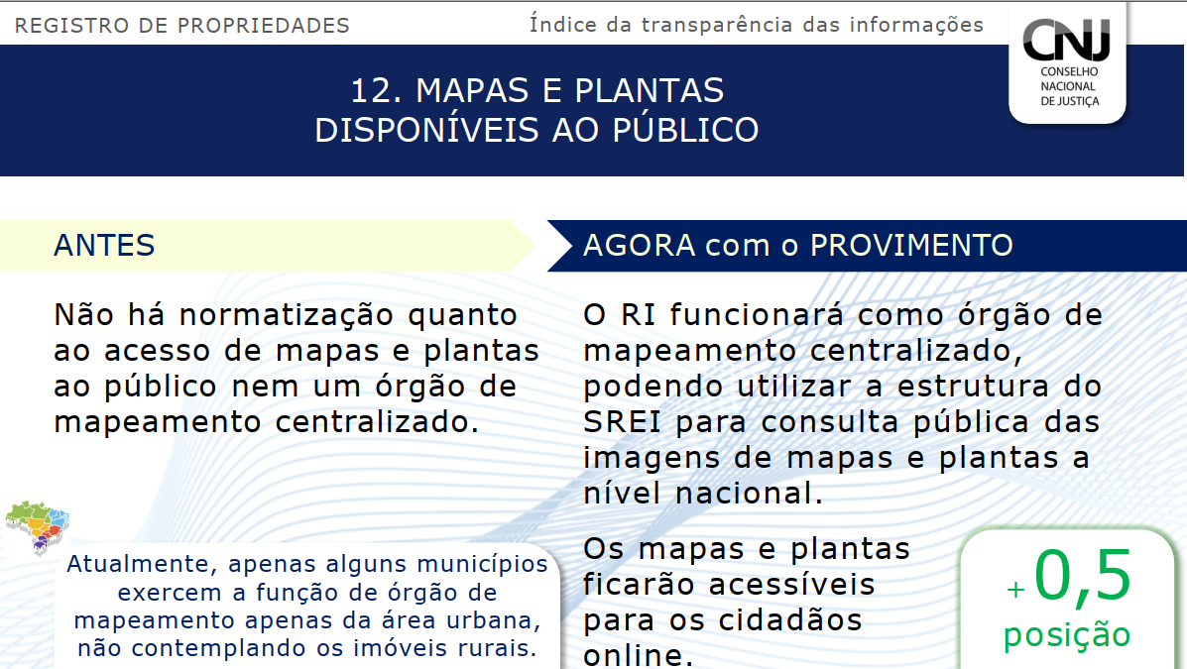

Slide 10
Terras indígenas e registro de imóveis

Slide 11
Art. 231. São reconhecidos aos índios sua organização social, costumes, línguas, crenças e tradições, e os direitos originários sobre as terras que tradicionalmente ocupam, competindo à União demarcá-las, proteger e fazer respeitar todos os seus bens. § 1º São terras tradicionalmente ocupadas pelos índios as por eles habitadas em caráter permanente, as utilizadas para suas atividades produtivas, as imprescindíveis à preservação dos recursos ambientais necessários a seu bem-estar e as necessárias a sua reprodução física e cultural, segundo seus usos, costumes e tradições.
LEI CONSTITUCIONAL DO ÍNDIO

Slide 12
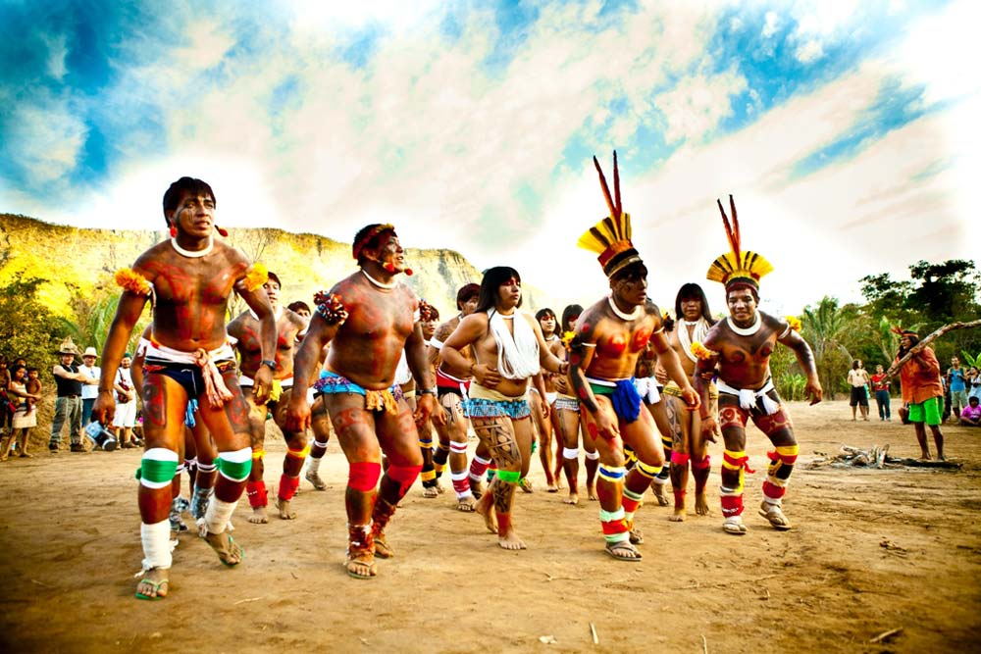
De acordo com o artigo 2º da Lei 5.972 de 11/12/1973 é possível abrir o registro no cartório de registro de imóveis. Registro de construção, relacionados com a área pública, em nome da União, incluindo terra tradicionalmente ocupadas por aldeias de povos indígenas, que serão afetados através do registro
O CONTROLE DESSAS TERRAS ESTÁ NAS MÃOS DA SPU E DO INCRA.
Os Registros Imobiliários são os serviços delegados pela autoridade pública para garantir publicidade, autenticidade, segurança e eficácia dos atos legais. (art.1º - Lei 8.935/ 94)

Slide 13
CONCEITO DE PROPRIDADE E REGISTRO IMOBILIÁRIO
O Código Civil brasileiro não tem um conceito de propriedade. Apenas descreve seus elementos constituintes, quando diz, em seu Artigo 1.228:
Portanto, conclui que a propriedade permanece legalmente constituída, quando registrada em Cartório de Registro de Imóveis, ao lado dos respectivos registros de propriedade.

Slide 14
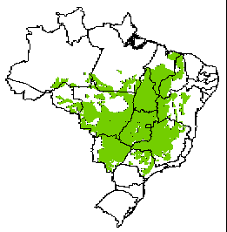
LEGISLAÇÃO DE PROPRIEDADE E DIREITOS REAIS
Art. 1.245. Transfere-se entre vivos a propriedade mediante o registro do título translativo no Registro de Imóveis.
§ 1º Enquanto não se registrar o título translativo, o alienante continua a ser havido como dono do imóvel. § 2º Enquanto não se promover, por meio de ação própria, a decretação de invalidade do registro, e o respectivo cancelamento, o adquirente continua a ser havido como dono do imóvel (BRASIL, 2002).

Slide 15
PROJETO DE EC– 215/2000- EM TRAMITAÇÃO- CN
Transfere a competência da União na demarcação de terras indígenas para o Congresso Nacional.
Permite a revisão de terras já demarcadas.
A demarcação de terras indígenas deve ser regulada por lei e não por decreto presidencial, como é atualmente.

Slide 16
Marco temporal - Fonte: Pablo Valadares/Câmara dos Deputados-17-06-21
O texto busca consolidar em lei um ponto polêmico, que é a tese do marco temporal.
A proposta garante como terras tradicionalmente ocupadas pelos indígenas brasileiros apenas aquelas que, na promulgação da Constituição de 1988, eram simultaneamente: por eles habitadas em caráter permanente; utilizadas para suas atividades produtivas; imprescindíveis à preservação dos recursos ambientais necessários a seu bem-estar; e necessárias à sua reprodução física e cultural, segundo seus usos, costumes e tradições.
A comprovação desses requisitos deverá ser devidamente fundamentada e baseada em critérios objetivos.
A ausência da comunidade indígena na área pretendida em 5 de outubro de 1988 impede o direito à terra, salvo em caso de conflito possessório, fato que deverá ser devidamente comprovado.

Slide 17
PROPOSTAS
Alteração do provimento 70/2020- Matrículas de terras indígenas;
O Provimento do Inventário Estatístico do Registro de Imóveis;
Recomendação: Projeto piloto: Conheça o município através do Registro de imóveis.
Manifestação Preliminar - IRIB

Slide 18
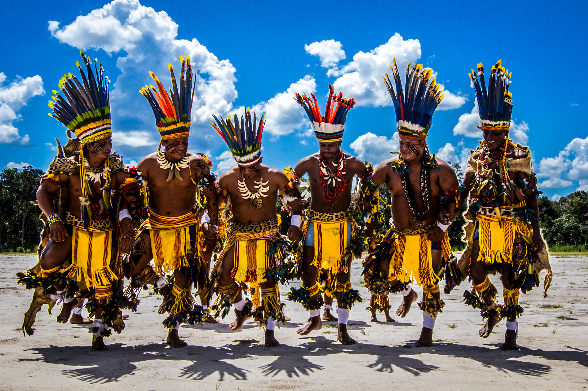
A CIDADE DE CAMPO NOVO DO PARECIS – MT: REALIZA OS JOGOS INDÍGENAS COM ÉXITO – VIII FESTIVAL DE CULTURA E JOGOS INDÍGENAS LINK DE ACESSO: https://www.youtube.com/watch?v=2tc0_5c5H9w

Slide 19
AGENDA ONU 2030 - https://mega.nz/file/DzpmiR5R#_6v0UTuQMaEoZd8rs_kECWfxD63AVqXRM9VkUG2STD4 APRESENTAÇÃO - DOING BUSINESS -https://mega.nz/file/brBBxCBD#1tgjiehs43lrxGT8VxPYeQjVS0xPENes22TzGCLNx0U Arimatéia_Indigenas_v2 - https://mega.nz/file/iupimRjL#XVhZQcGYibKDJBWzRTjyJJT5VgaxvcamXlMV0HFSaiA fluxograma - https://mega.nz/file/Lu4UFR4J#kRtpkqWEpCRVglGat5j-EgiHQ4uD1TY2hvZe8dr_8KE IRIB LIODS-CNJ 16-2020 -https://mega.nz/file/fzBXzSxS#BruYACP2GCqbap4eINge51FWBixlWq0Cam9hMJdJIKs MANUAL DE PROCESSO DE REGISTRO - https://mega.nz/file/PmRjSCiZ#PWIBKZ22LWEZ9ZPoMouwKhYuiLiB4RRYDKX87T8ea4c MEU MUNICÍPIO ATUALIZADO - https://mega.nz/file/6nBTWQqa#0lxuUzjvpz3m3WmeQ323uccrumLczDZ4ANEyEDtwvgY MINUTA - CNJ - PROVIMENTO IRIB - https://mega.nz/file/CzYjiCJL#e8KkPRw2RCIkB4t3UitpKYjSh1SJqJnXlKK4GQ4cuz4 PROVIMENTO IERI - CNJ - https://mega.nz/file/T7xQ1BKJ#q5lirQGs6i0iZkY_nD1hddTLC6NlEKiANvNhOS0PfRc TramitaçÃo-PEC-215-2000 -https://mega.nz/file/uiokCDjS#QddzWSmvnB5QfmQdjhHyLYcJ2v5DR9fd_vyzqjawVvM
ANEXOS

